Slide 1
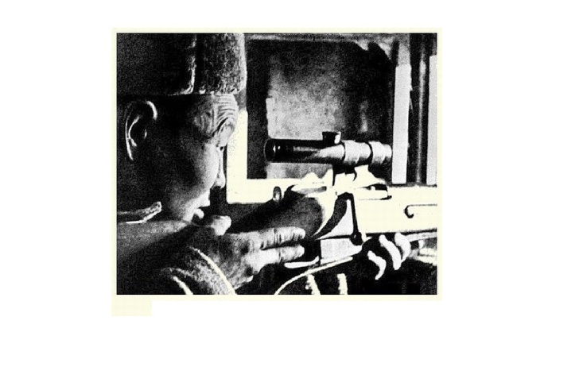
Жизнь и подвиг непобедимого снайпера

Slide 2
Иван Николаевич Кульбертинов родился 7 ноября 1917 года в семье бедного охотника-эвенка, в день , когда залп легендарной Авроры оповестил всему миру о начале новой эры. Может быть поэтому его судьба сложилась столь легендарно. Его имя прославляет Тяню, Олекминский край и всю республику во всем мире. Мы его земляки с особенной гордостью произносим имя славного охотника , снайпера, героя Великой Отечественной войны.
Судьба снайпера Кульбертинова не могла быть другой. От природы одаренный меткими глазами, сильными. Надежными руками Иван Николаевич обладал к тому же еще необычайной сноровкой и смекалкой. Плюс ко всему этому- выдержка, трудолюбие и эвенкийское упрямство сделали свое дело. Все эти его лучшие качества были востребованы и в мирное время. После войны он был кадровым охотником, победителем социалистических соревнований, ударником коммунистического труда.

Slide 3
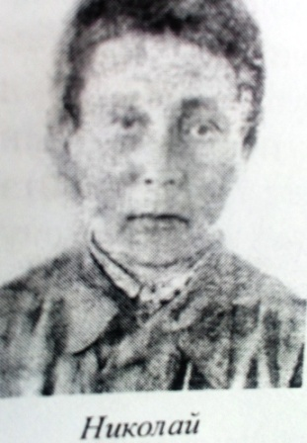
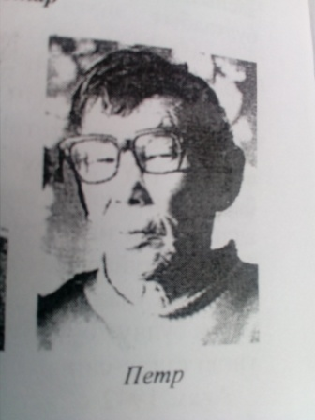
Вскоре отец Николай Романович Кульбертинов умер, а мальчик остался с больной матерью Анной Васильевной, братьями Николаем и Петром. Учиться ему не довелось, в 10 лет Иван познал секреты охотничьего дела, которому его учил старший брат Николай.

Slide 4
До начала войны И. Н. Кульбертинов работал оленеводом в колхозе «Новая жизнь» в родном селе, был кадровым охотником. Летом 1942 года его призвали в армию.
Его боевой путь пролегал от Старой Руссы до Карпат, от Карпат до Праги по тернистым фронтовым дорогам. Два с половиной года в рядах Красной Армии он шел то обороняясь, то наступая, то охотясь своей снайперской винтовкой на врагов. В эти суровые годы особенно проявилась его любовь к Отчизне, ненависть к врагам Родины.

Slide 5
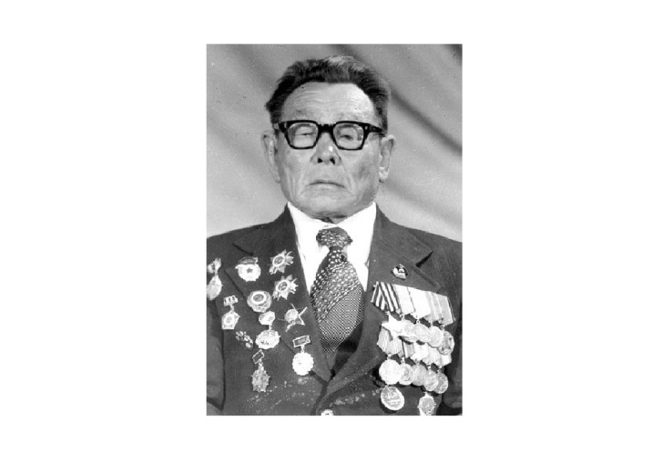
В бою под Старой Русской он сразил метким выстрелом первого вражеского солдата. Всего доли секунды требуются снайперу, для того чтобы произвести меткий выстрел, но для этого ему приходилось часами, иногда и сутками просиживать в каком-нибудь укрытии, порой не имея возможности попить и поесть. Переносить все это ему помогало то, что с детства он привык бродить по тайге, выслеживать зверя.

Slide 6
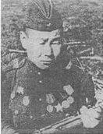
Познакомившись с личным делом И.Н.Кульбертинова и оценив то, что он из Сибири, за ловкость и смекалку его назначили в отделение разведчиков. В феврале 1943 года Кульбертинова определили в снайперы

Slide 7
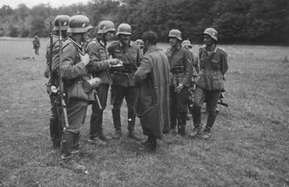
Слава о Кульбертинове как о снайпере все росла на фронте с каждым днём. За ним постоянно охотились лучшие немецкие стрелки, но каждый раз в напряжённом единоборстве Кульбертинов выходил победителем. У одного убитого под Черниговом немецкого офицера было найдено не отправленное домой письмо. В нём было написано: "Большие потери несём от русского снайпера. Он преследует нас на каждом шагу, не даёт поднять нам головы. Сидим без воды и пищи, нет возможности выйти из блиндажа". Этим снайпером был Иван Кульбертинов.

Slide 8
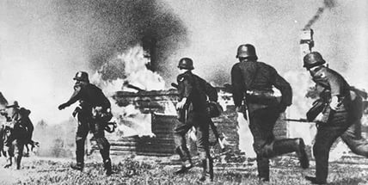
Осенью, в районе города Мукачево, в одном из кварталов города была обнаружена доска с надписью "Achtung Kulbert! (Осторожно, Кульберт!)". А в одном из прикарпатских сел было вывешено немецкое предупреждение: "Achtung — Der sibirischen mitternacht" (Осторожно — сибирская сова!").
Имя Кульбертинова было хорошо известно немцам, его именем пугали на передовой, и не только.

Slide 9
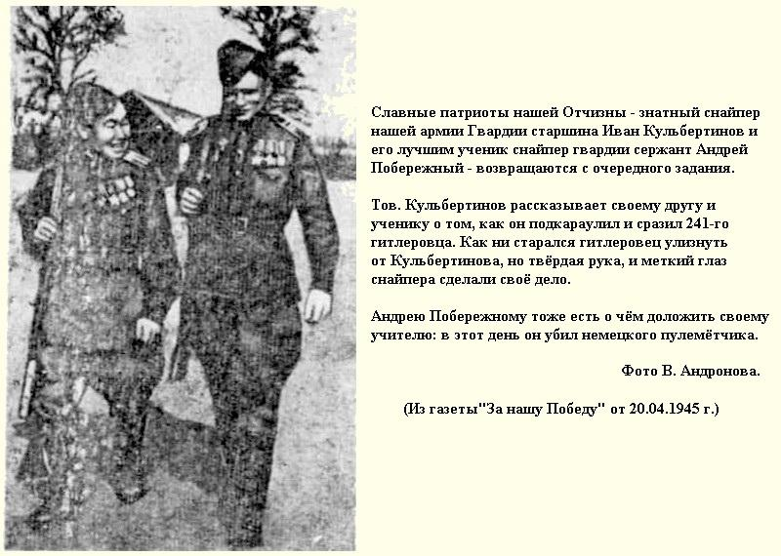
В боевых условиях Кульбертинову не было равных в физической и психологической подготовке. Это только он мог ударом кулака зашибить оленя, играючи разломать на две части толстую жердь. А в драках он был буен и неустрашим. Старожилы Токко хорошо помнят, как он на олекминском берегу раскидал зарвавшихся дюжих парней, осмелившихся обидеть его земляков. И на фронте он никому не давал спуску. Некоторые вояки, наивно полагая, что маленький северянин не способен дать сдачу, не единожды пытались спровоцировать его на драку. Кульбертинов бил рослых южан молниеносно, безо всяких словесных перепалок. Его боялись, некоторые ненавидели, завидовали, но тайно восхищались им.

Slide 10
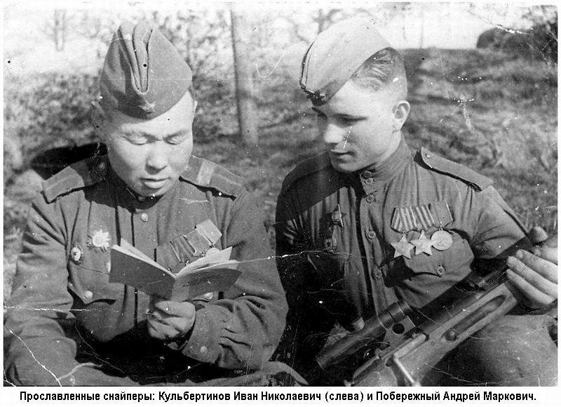
За войну Кульбертинов обучил снайперскому искусству 35 молодых бойцов. Молодым снайперам он советовал: "Поменьше подражайте, ищите собственные приёмы борьбы. Находите новые позиции и новые способы маскировки. Не бойтесь ходить в тыл врага, помните: не надо рубить топором там, где можно применить иголку".

Slide 11
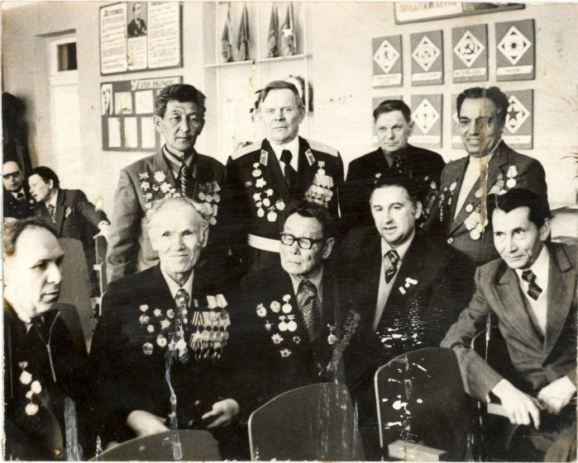

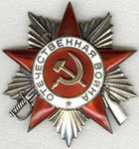
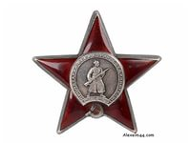
Родина достойно оценила ратные подвиги И.Н.Кульбертинова: он был награжден орденами "За отвагу", «Славы» третьей степени, "Красного Знамени", "Великой Отечественной войны» первой и второй степеней. Дважды был представлен к званию Героя Советского Союза. Но в силу ряда причин только много лет спустя это звание было присвоено ему посмертно. Умер он в 1993 году на 76-м году жизни, похоронен в селе Тяня .
За время боёв на фронтах Великой Отечественной войны И. Н. Кульбертинов по одним данным уничтожил 487 фашистских солдат и офицеров, по другим - 252 гитлеровца.

Slide 12
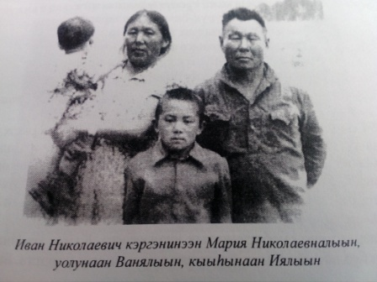
Семья Ивана Николаевича
Домой в Олекминский район фронтовик вернулся после восстановления Праги в сентябре 1947 года. После войны возвращаясь на родину в Олекминский район в городе Якутске встретил своего однополчанина Ивана Прокофьева из села Абага Олекминского района. Иван познакомил Ивана Николаевича со своей сестрой Марией , которая училась в культпросвете г. Якутска.
Иван Николаевич с первого взгляда влюбился в Марию, сделал ей предложение и вернулся в свою родную Тяню с молодой женой.
В 1954 году в семье Ивана Николаевича родился долгожданный сын , которого назвали в честь отца Иваном. Затем родилась дочь Ия.

Slide 13
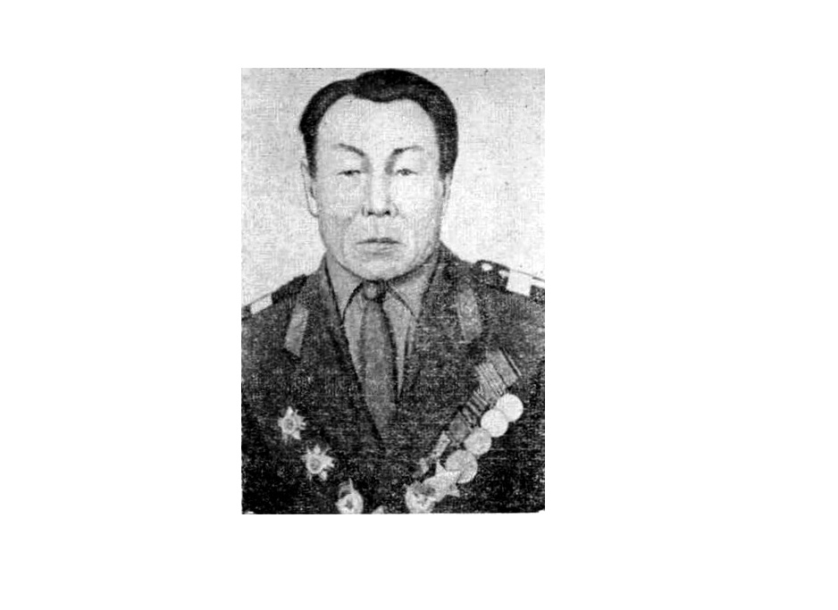
За одну зиму 1947—1948 годов добыл и сдал государству 900 белок. В последующие годы работал охотником зверофермы, и за это время его промысел составили 32 лося, восемь медведей, 2500 белок, 86 соболей.

Slide 14
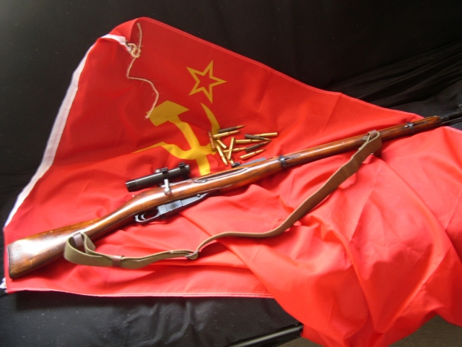
Меткий глаз и верная рука Ивана Кульбертинова востребованы были всегда. За один 1979 год Иван Николаевич добыл 11 серых разбойников, спасая оленьи стада от хищных зверей.
За самоотверженный труд и героический подвиг в годы войны в 1968 году был награжден именным карабином с оптическим прицелом

Slide 15
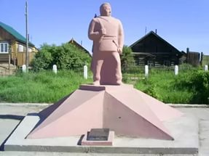
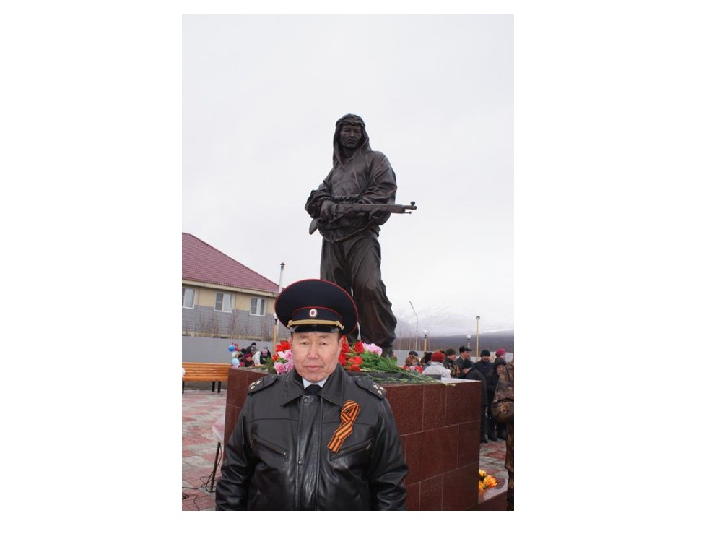
Спасибо за внимание !

